Slide 1
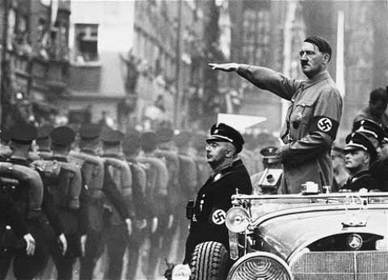
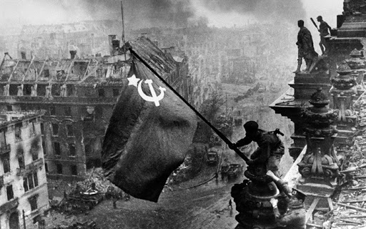
CHƯƠNG IV. CHIẾN TRANH THẾ GIỚI THỨ HAI
( 1939-1945)

Slide 2
 KIỂM TRA BÀI CŨ
Tên các Đảng thành lập | Thời gian
Đảng cộng sản In- đô-nê-xi-a
5- 1920
Đảng cộng sản Việt Nam
2-1930
Đảng cộng sản Xiêm và Mã Lai
4 - 1930
Đảng cộng sản Phi-lip-pin
11 - 1930

Slide 3
BÀI 21 tiết 31 CHIẾN TRANH THẾ GIỚI THỨ HAI
( 1939 – 1945)
I – NGUYÊN NHÂN BÙNG NỔ CHIẾN TRANH THẾ GIỚI THỨ HAI
Các nước đế quốc mâu thuẫn sâu sắc về quyền lợi và thuộc địa sau chiến tranh thế giới thứ nhất và sau cuộc khủng hoảng kinh tế thế giới 1929 -1933
Chủ nghĩa phát xít ra đời , mưu toan gây chiến tranh phân chia lại thế giới
Thời kì này hình thành hai khối đối địch nhau:
+ Khối phát xít: Đức – Italia - Nhật Bản
+ Khối : Anh- Pháp - Mĩ
Em hãy cho biết nguyên nhân nào dẫn đến chiến tranh thế giới thứ Hai ?
Liên Xô

Slide 4
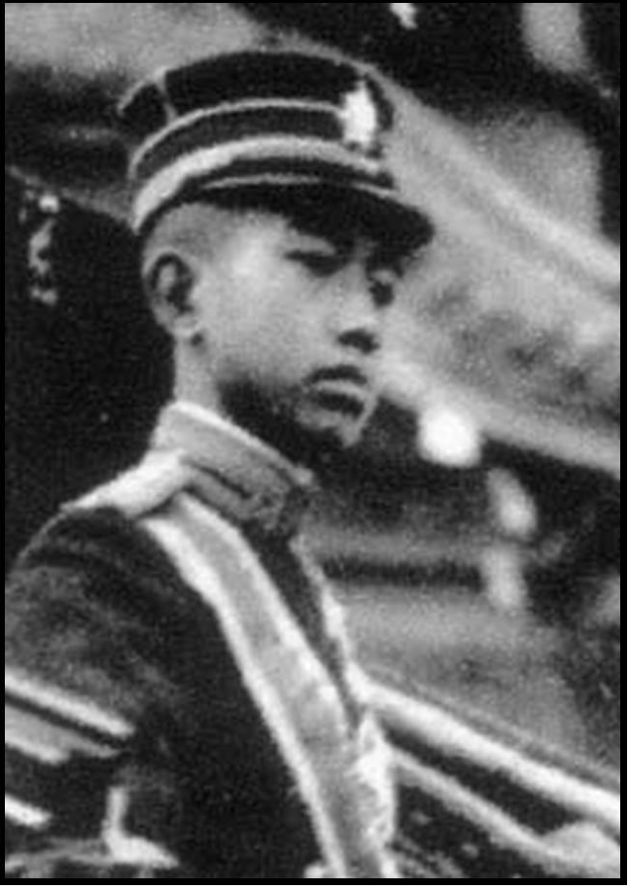
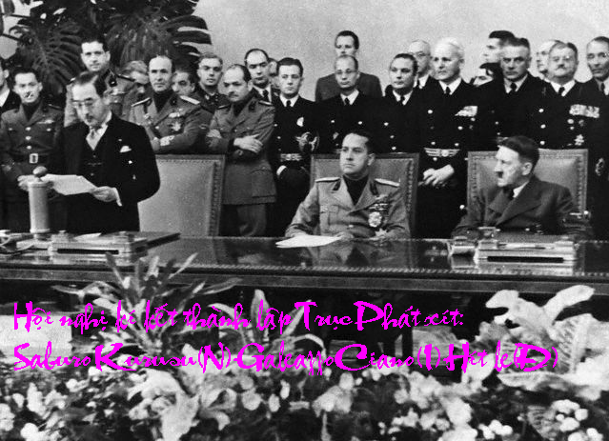
BÀI 21 tiết 31 CHIẾN TRANH THẾ GIỚI THỨ HAI
( 1939 – 1945)
NHẬT HOÀNG
- Naêm 1936, Ñöùc+Italia+Nhaät Baûn laäp khoái truïc Phaùt xít “Beùc lin-Roâ ma-Toâ ki oâ”.

Slide 5
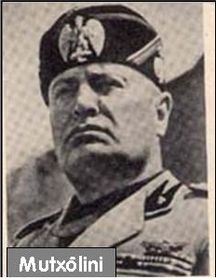
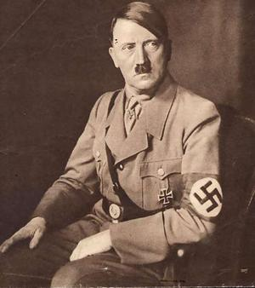
BÀI 21 tiết 31 CHIẾN TRANH THẾ GIỚI THỨ HAI
( 1939 – 1945)
HÍT LE

Slide 6
BÀI 21 tiết 31 CHIẾN TRANH THẾ GIỚI THỨ HAI
( 1939 – 1945)
Khoái: Anh-Phaùp-Myõ.
Anh
Liên Xô
Mĩ
Pháp

Slide 7
BÀI 21 tiết 31 CHIẾN TRANH THẾ GIỚI THỨ HAI
( 1939 – 1945)
I – NGUYÊN NHÂN BÙNG NỔ CHIẾN TRANH THẾ GIỚI THỨ HAI
Các nước đế quốc mâu thuẫn sâu sắc với nhau về về quyền lợi và thuộc địa sau chiến tranh thế giới thứ nhất và sau cuộc khủng hoảng kinh tế thế giới 1929-1933
Chủ nghĩa phát xít ra đời , mưu toan gây chiến tranh phân chia lại thế giới
Thời kì này hình thành hai khối đối địch nhau:
+ Khối phát xít: Đức – Italia - Nhật Bản
+ Khối : Anh- Pháp - Mĩ
Các nước đế quốc làm gì để giải quyết mâu thuẫn này ?
Liên Xô

Slide 8
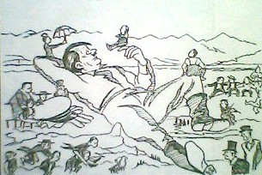
BÀI 21 tiết 31 CHIẾN TRANH THẾ GIỚI THỨ HAI
( 1939 – 1945)
Khối Anh –Pháp – Mĩ thực hiện chính sách thoả hiệp đối với khối phát xít.
H×nh 75. Tranh biÕm häa ë ch©u ¢u 1939.

Slide 9
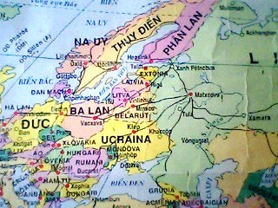
BÀI 21 tiết 31 CHIẾN TRANH THẾ GIỚI THỨ HAI
( 1939 – 1945)
3 - 1939
Quân Đức tấn công

Slide 10
BÀI 21 tiết 31 CHIẾN TRANH THẾ GIỚI THỨ HAI
( 1939 – 1945)
I – NGUYÊN NHÂN BÙNG NỔ CHIẾN TRANH THẾ GIỚI THỨ HAI
II- NHỮNG DIỄN BIẾN CHÍNH.
1. Chiến tranh bùng nổ và lan rộng toàn thế giới ( từ ngày 1-9- 1939 đến đầu năm 1943).
a) Châu Âu:
- 1- 9-1939 chiến tranh bùng nổ - Đức tấn công Ba Lan

Slide 11
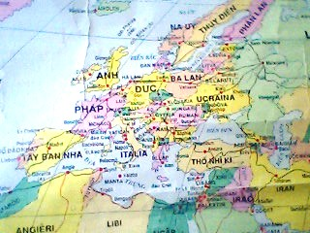
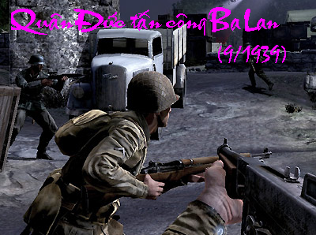
BÀI 21 tiết 31 CHIẾN TRANH THẾ GIỚI THỨ HAI
( 1939 – 1945)
4-1940
4-1940
6-1940
1-9-1939
6-1940
MÆt trËn Ch©u ¢u

Slide 12
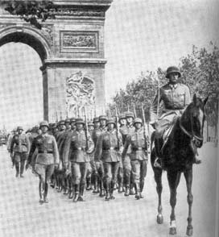
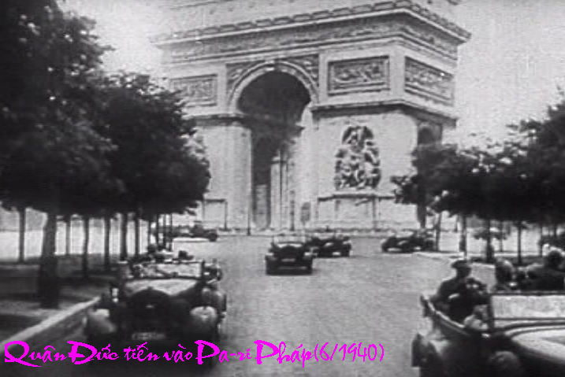
Quân Đức tiến vào PA- Ri Pháp ( 6/1940)

Slide 13
BÀI 21 tiết 31 CHIẾN TRANH THẾ GIỚI THỨ HAI
( 1939 – 1945)
Trong giai đoạn đầu của chiến tranh, Đức thực hiện chiến thuật gì?
I – NGUYÊN NHÂN BÙNG NỔ CHIẾN TRANH THẾ GIỚI THỨ HAI
II- NHỮNG DIỄN BIẾN CHÍNH.
1. Chiến tranh bùng nổ và lan rộng toàn thế giới ( từ ngày 1-9- 1939 đến đầu năm 1943).
a) Châu Âu:
- 1- 9-1939 chiến tranh bùng nổ - Đức tấn công Ba Lan
- Sau đó chiến tranh lan rộng khắp Châu Âu và thế giới. Từ tháng 4 đến 6-1940 Đức nhanh chóng đánh chiếm các nước Tây Âu, Na Uy, Đan Mạch, Bỉ, Hà Lan, Luých-xăm-bua và Pháp.
- Cuối năm 1940 đầu 1941 Đức chiếm nốt các nước Đông Nam Âu
- 22-6-1941 Đức tấn công Liên Xô

Slide 14
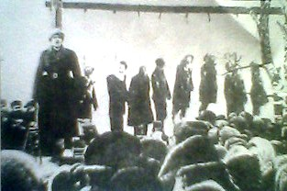
BÀI 21 tiết 31 CHIẾN TRANH THẾ GIỚI THỨ HAI
( 1939 – 1945)
10-1941
22-6-1941
Đức tấn công Liên Xô 22-6-1941

Slide 15
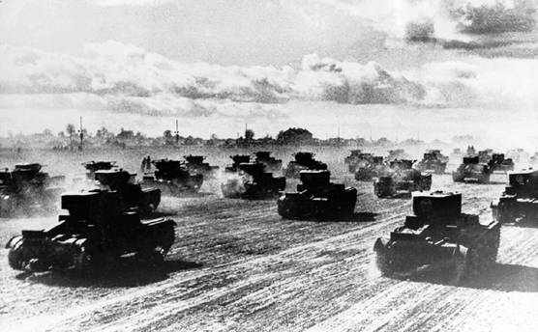


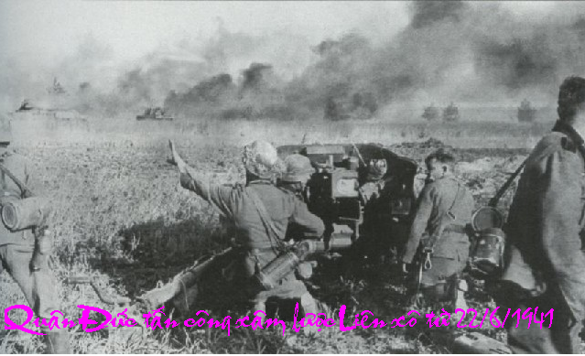
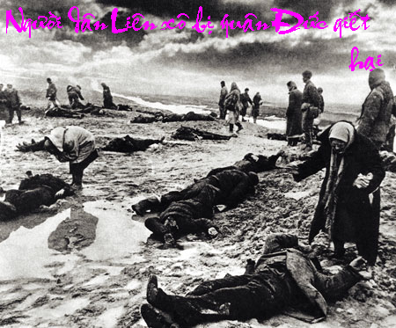
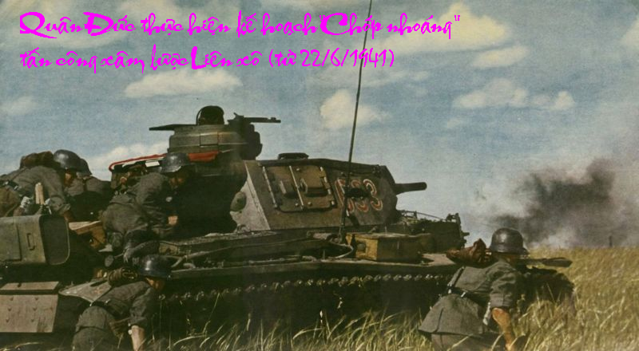
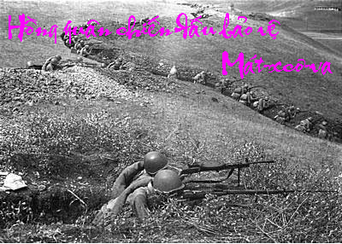
BÀI 21 tiết 31 CHIẾN TRANH THẾ GIỚI THỨ HAI
( 1939 – 1945)
Đáp án câu hỏi thảo luận
- Trước 6-1941 các nước đế quốc tranh giành thuộc địa lẫn nhau, nhưng từ đó trở về sau, phe phát xít đã chĩa mũi nhọn vào Liên Xô ( thành trì của cách mạng thế giới)
Câu hỏi thảo luận nhóm ( 3 phút)
Vì sao từ đây cuộc chiến tranh thế giới thứ Hai thay đổi tính chất?
Đức tấn công Liên Xô

Slide 16
BÀI 21 tiết 31 CHIẾN TRANH THẾ GIỚI THỨ HAI
( 1939 – 1945)
I – NGUYÊN NHÂN BÙNG NỔ CHIẾN TRANH THẾ GIỚI THỨ HAI
II- NHỮNG DIỄN BIẾN CHÍNH.
1. Chiến tranh bùng nổ và lan rộng toàn thế giới ( từ ngày 1-9- 1939 đến đầu năm 1943).
a) Châu Âu:
b) Châu Á:
- 7-12-1941 Nhật bất ngờ tấn công hạm đội Mĩ ở Trân Châu Cảng ( Đảo Ha- oai) và nhanh chóng làm chủ Châu Á Thái Bình Dương
Em hãy trình bày chiến sự ở Châu Á?

Slide 17
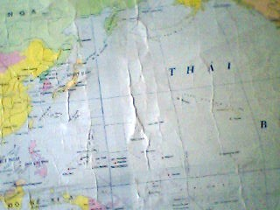
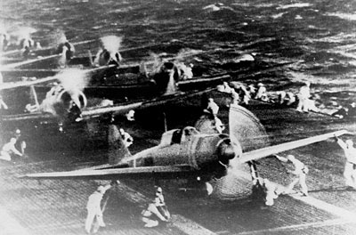
BÀI 21 tiết 31 CHIẾN TRANH THẾ GIỚI THỨ HAI
( 1939 – 1945)
Phát xít Nhật tấn công hạm đội Mĩ ở Trân Châu cảng và nhanh chóng chiếm toàn bộ vùng Đông Nam Á và một số đảo ở Thái Bình Dương

Slide 18
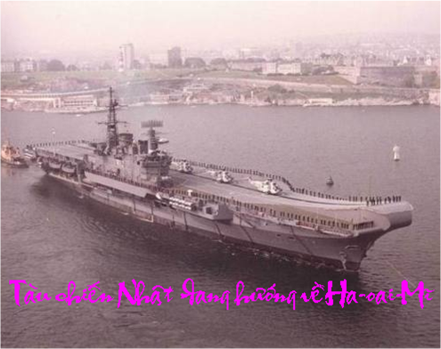
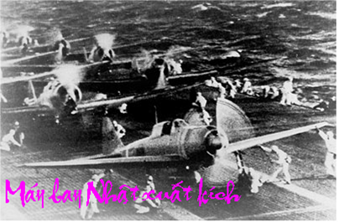
BÀI 21 tiết 31 CHIẾN TRANH THẾ GIỚI THỨ HAI
( 1939 – 1945)

Slide 19
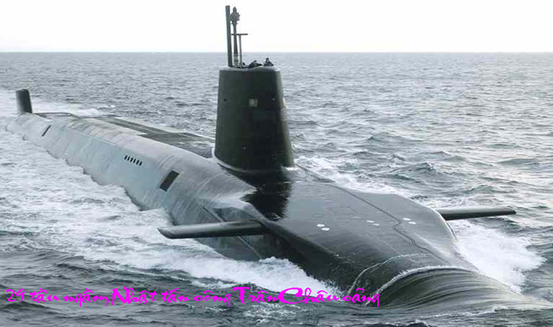
BÀI 21 tiết 31 CHIẾN TRANH THẾ GIỚI THỨ HAI
( 1939 – 1945)
Tàu Ngầm Nhật tấn công Trân Châu Cảng ( 7-12-1941)

Slide 20
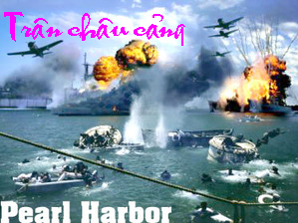
BÀI 21 tiết 31 CHIẾN TRANH THẾ GIỚI THỨ HAI
( 1939 – 1945)
Máy bay Nhật ném bom Trân Châu Cảng ( 7-12-1941)

Slide 21
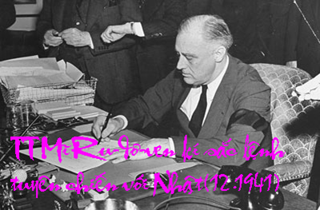
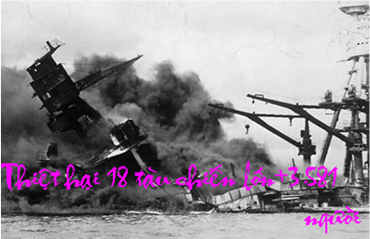
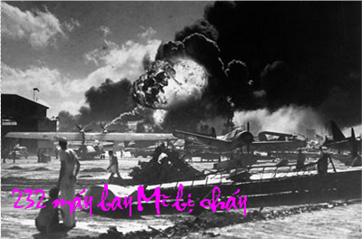
BÀI 21 tiết 31 CHIẾN TRANH THẾ GIỚI THỨ HAI
( 1939 – 1945)

Slide 22
BÀI 21 tiết 31 CHIẾN TRANH THẾ GIỚI THỨ HAI
( 1939 – 1945)
I – NGUYÊN NHÂN BÙNG NỔ CHIẾN TRANH THẾ GIỚI THỨ HAI
II- NHỮNG DIỄN BIẾN CHÍNH.
1. Chiến tranh bùng nổ và lan rộng toàn thế giới ( từ ngày 1-9- 1939 đến đầu năm 1943).
a) Châu Âu:
b) Châu Á:
c) Châu Phi:
- Tháng 9- 1940 Ý tấn công Ai Cập, chiến sự lan nhanh khắp thế giới
* Đầu tháng 1-1942 Mặt trận đồng minh chống phát xít được thành lập
Tình hình chiến sự ở mặt trận Bắc Phi ra sao?

Slide 23
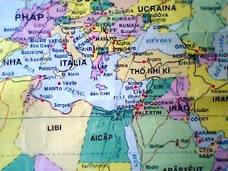
BÀI 21 tiết 31 CHIẾN TRANH THẾ GIỚI THỨ HAI
( 1939 – 1945)
9-1940
9-1940
Ý tấn công Ai Cập và Li Bi ( 9-1940)

Slide 24
BÀI 21 tiết 31 CHIẾN TRANH THẾ GIỚI THỨ HAI
( 1939 – 1945)
I – NGUYÊN NHÂN BÙNG NỔ CHIẾN TRANH THẾ GIỚI THỨ HAI
II- NHỮNG DIỄN BIẾN CHÍNH.
1. Chiến tranh bùng nổ và lan rộng toàn thế giới ( từ ngày 1-9- 1939 đến đầu năm 1943).
a) Châu Âu:
b) Châu Á:
c) Châu Phi:
- Tháng 9- 1940 Ý tấn công Ai Cập, chiến sự lan nhanh khắp thế giới
* Đầu tháng 1-1942 Mặt trận đồng minh chống phát xít được thành lập

Slide 25
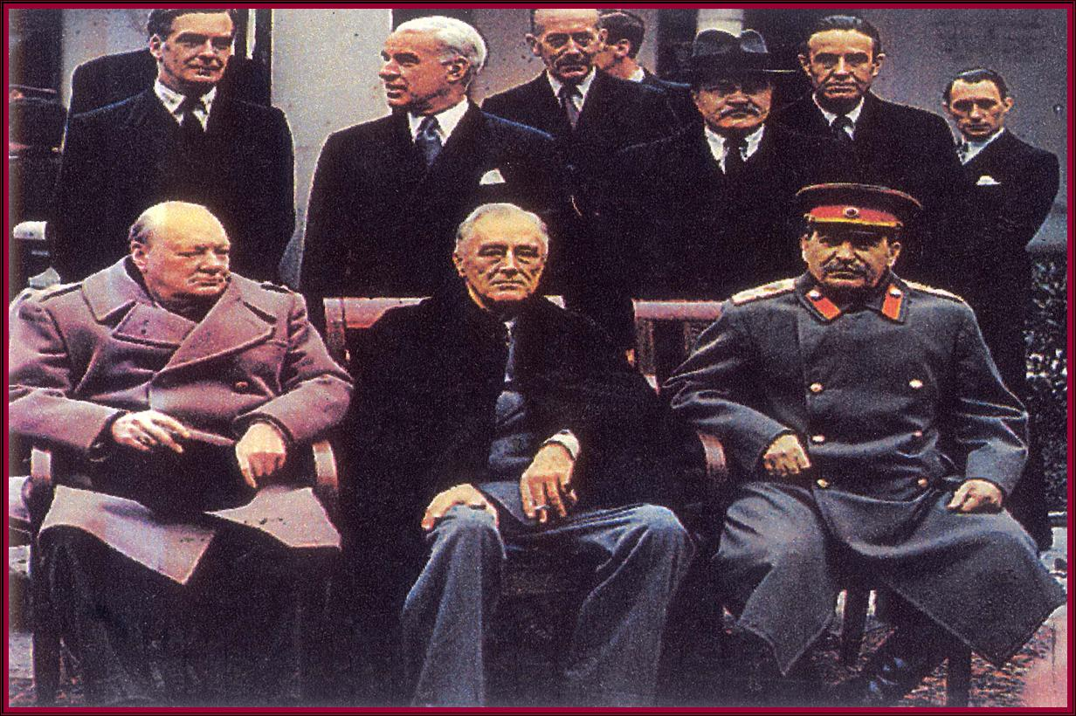
BÀI 21 tiết 31 CHIẾN TRANH THẾ GIỚI THỨ HAI
( 1939 – 1945)
1- 1942 Mặt trận đồng minh chống phát xít được thành lập

Slide 26
IV - CỦNG CỐ
Câu 1. Hãy khoanh tròn chỉ một chữ cái in hoa trước câu trả lời đúng.
1. Nguyên nhân sâu xa làm bùng nổ Chiến tranh thế giới thứ Hai là.
Mâu thuẫn giữa các nước tư bản với Liên Xô
B. Cuộc khủng hoảng kinh tế thế giới 1929-1933
C. Mâu thuẫn giữa các nước đế quốc với nhau về quyền lợi dân tộc, thị trường và thuộc địa
D. Đức, Italia và Nhật muốn mở rộng lãnh thổ
Câu 2. Viết vào chỗ trống các sự kiện tương ứng với những mốc thời gian dưới đây:
Chiến tranh thế giới thứ hai bùng nổ. Đức tấn công Ba Lan
- Ngày 1-9-1939………………………………………………………………….
Đức tấn công Liên Xô
- Ngày 22-6-1941 …………………………………
Nhật tấn công hạm đội Mĩ ở Trân Châu Cảng
- Ngày 7-12-1941…………………………………………………………..
Mặt trận đồng minh chống phát xít thành lập
- Tháng 1-1942…………………………………………………………..

Slide 27
V- DẶN DÒ
Học thuộc phần đã học và tìm hiểu trước các phần còn lại của bài.
Tường thuật lại giai đoạn 1 của cuộc chiến tranh Thế giới thứ hai( từ 1-9-1939 đến 22-6-1941) bằng lược đồ
* Bài tập: Vì sao hai khối : Anh, Pháp, Mĩ Và Đức, Ý, Nhật mâu thuẫn với nhau nhưng lại cùng coi Liên Xô là kẻ thù chung?

